Slide 1
震 災 支 援 チーム 茨城県北茨城市派遣リポート
茅ヶ崎湘南ロータリークラブ
平成23年3月29日（火）
茅ヶ崎湘南ロータリークラブでは3月11日に発生しました東北関東大震災の窮状救済にあたり、渡邊会長以下有志のメンバー5人により、緊急に震災にあわれた地域に震災支援チームを派遣いたしました。
派遣メンバーは、渡邊会長、加藤エレクト、矢野副幹事、伊澤クラブ管理委員長、脇（吉）の5人です。
以下写真とともにリポートしていきます。

Slide 2
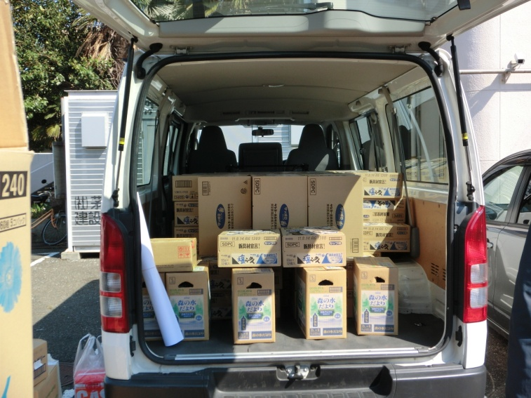
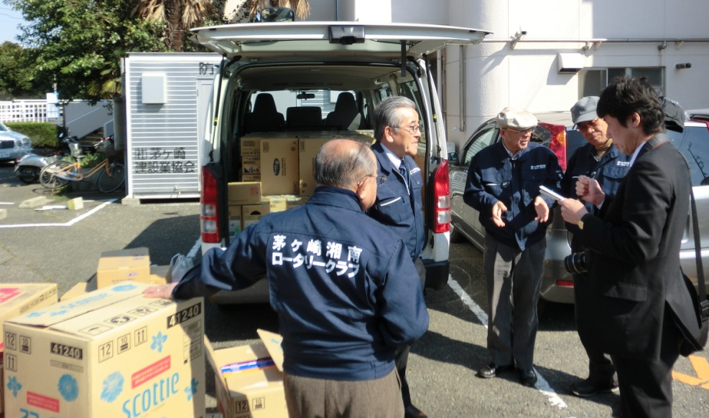
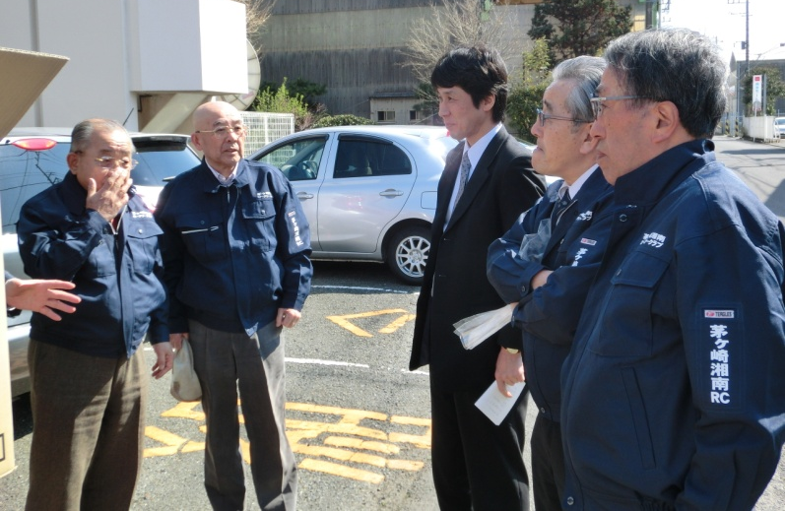
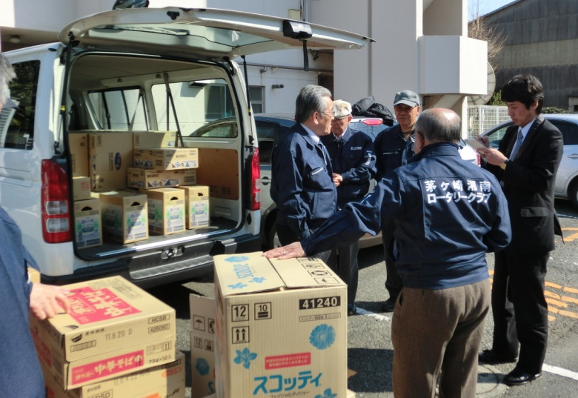
支援物資の積み込み（3月28日）
災害支援チームの出発にあたり、3月28日午後2時より、茅ヶ崎湘南RC事務局の駐車場におきましてハイエース2台分の荷物の積み込みが行われました。渡邊会長の呼びかけに大勢の会員の方から、多くの支援物資の提供を受けました。ありがとうございました。
当日はタウンニュースの取材も受けました。

Slide 3
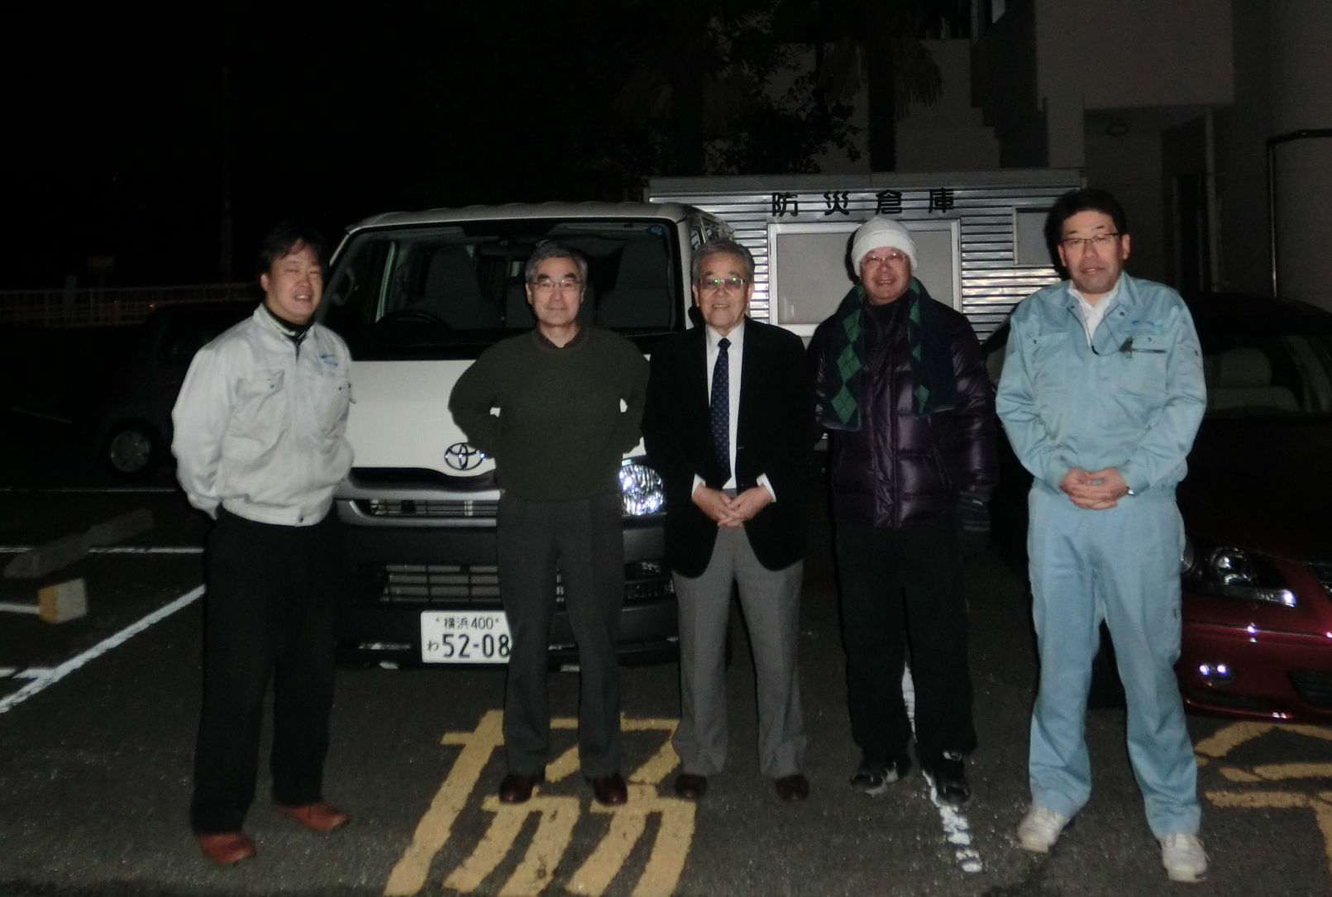
3月29日午前4時茅ヶ崎出発
朝4時松宮会員の見送りの元、寒さをこらえて出発写真を撮りました。
福島第１原発放射能漏れ事故の恐怖をこらえて実は皆さん笑顔がひきつっています。

Slide 4
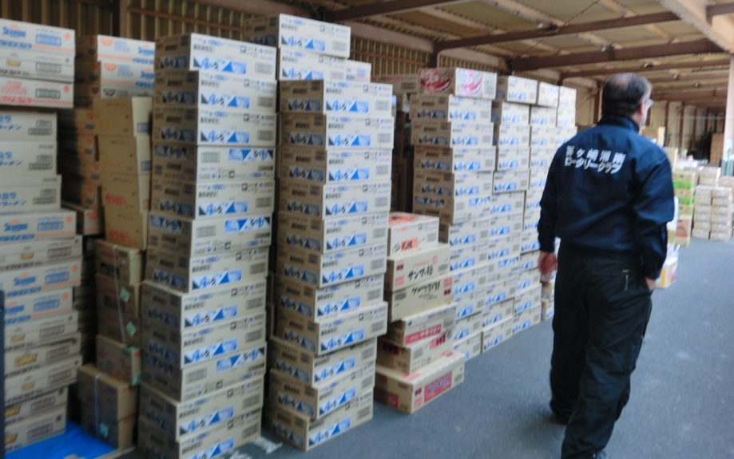
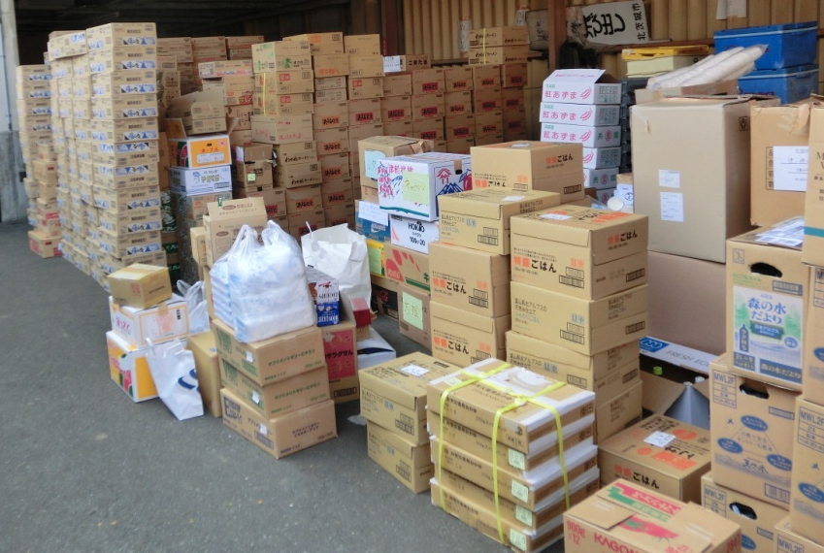
北茨城市役所にて支援物資の搬入
茅ヶ崎湘南ロータリークラブからの支援物資で搬入場所に多くの食料品が積み上がりました。

Slide 5
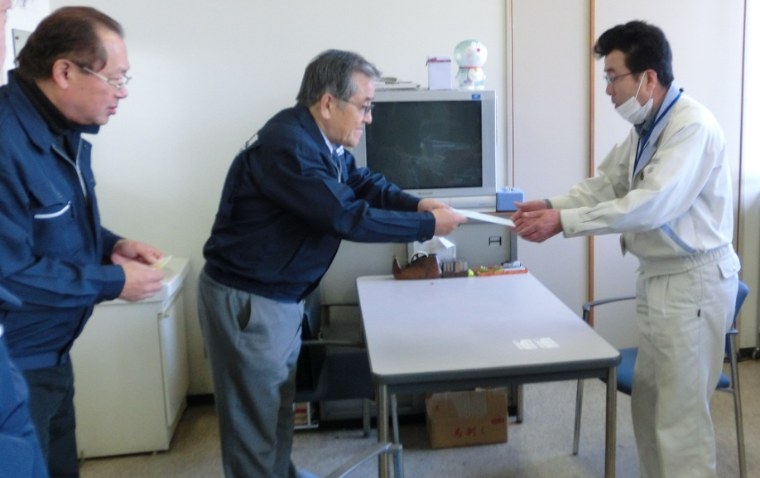
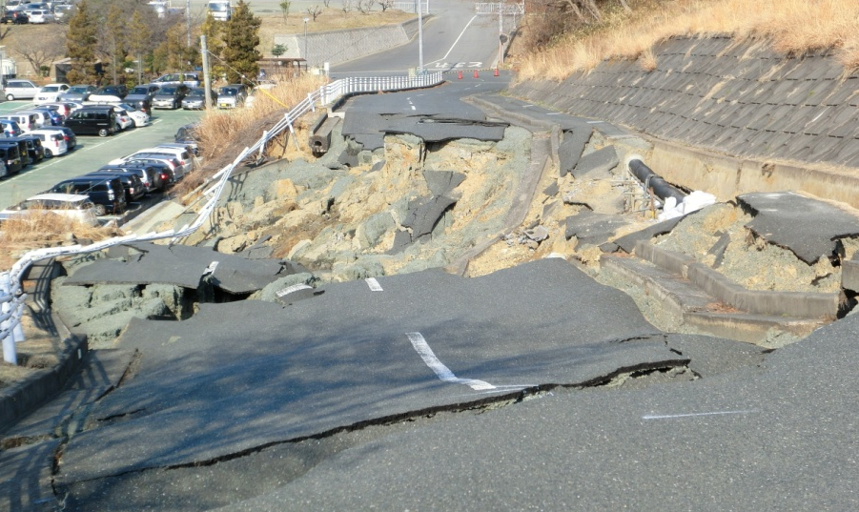
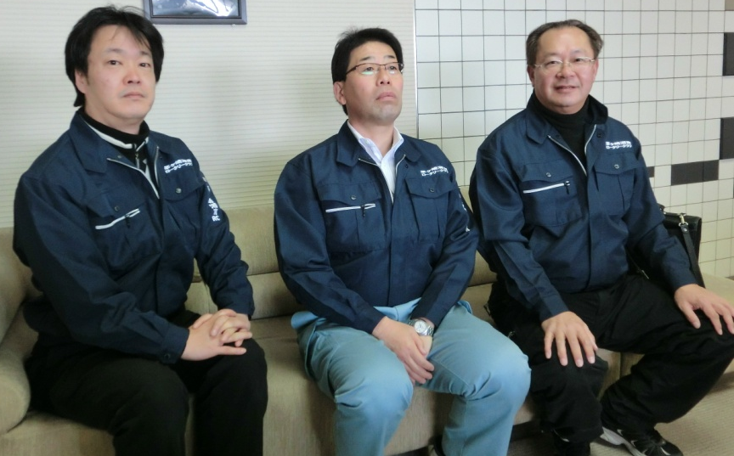
北茨城市に義援金を手渡す
渡邊会長より北茨城市に義援金が手渡されました。
左下の写真は地震によって無残に崩れてしまった市役所へのスロープです。

Slide 6
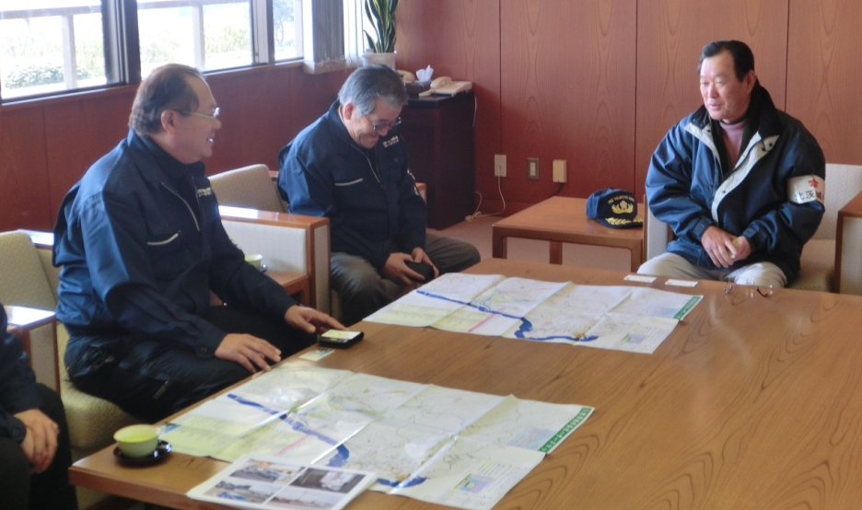
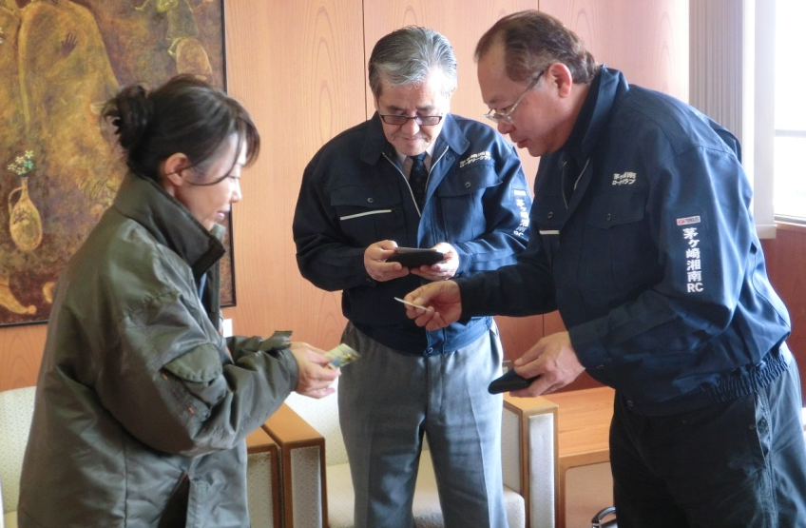
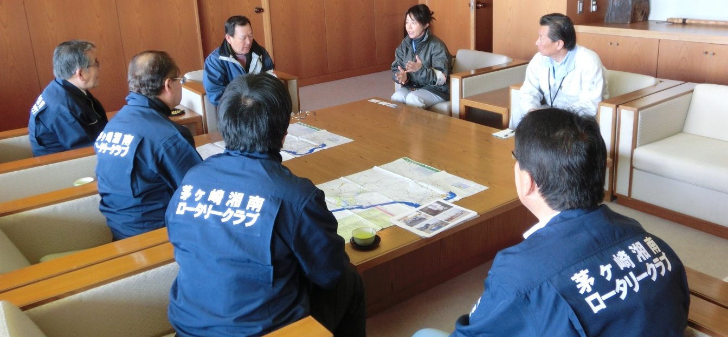
市 長 と 副 市 長 に ご 挨 拶
震災の事後処理で大変忙しい中、わざわざ豊田稔市長と、石田奈緒子副市長に義援金、支援物資のお礼という事でご挨拶いただきました。
市庁舎は昨日まで避難者で廊下までいっぱいでした。市長も震災後昨日まで市長室に泊まり込んでいたとのことです。
市長さんが強く訴えておられたのは、市役所は高い所に、そして地震や津波に壊れない建物がよいとのことでした。
北茨城市もかつては海岸に近い所に市庁舎があったのですが、台風などの水害に度々会い、高台に移動したとのことです。この市庁舎は筑後20年になりますが、今回の震度6の地震にもびくともせず、クラックも一つも入っていないとのことです。

Slide 7
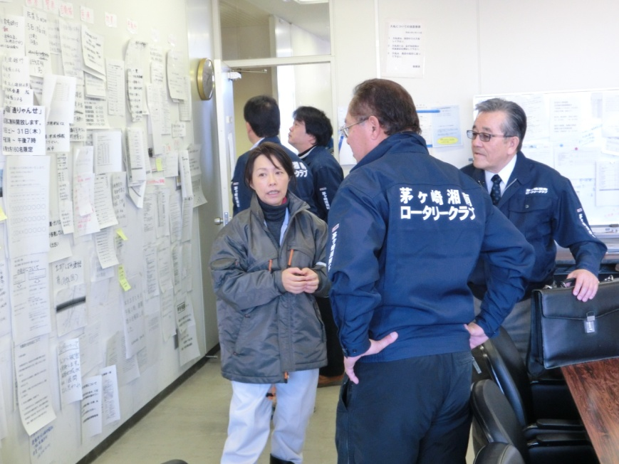
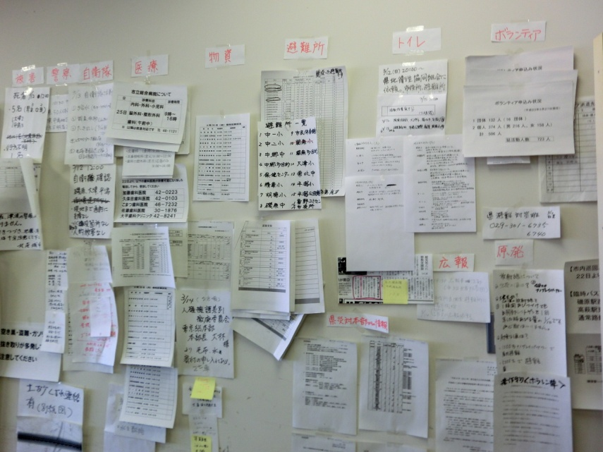
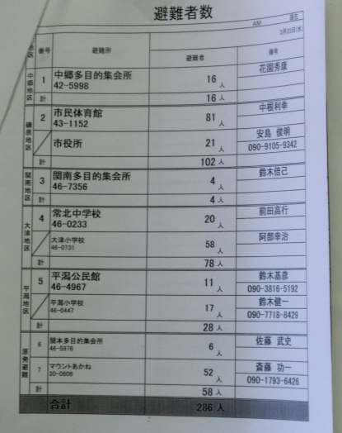
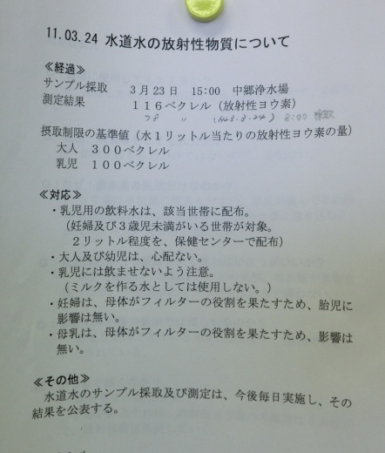
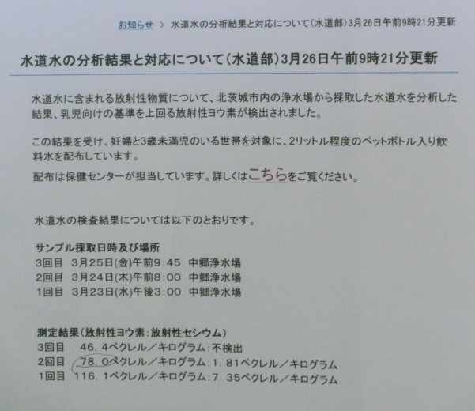
災 害 対 策 室
副市長さんに災害対策室を見学させていただきました。分野別にたくさんの最新情報がパネルに貼ってあり、一目で色々な状況を把握しやすいようになっているようです。

Slide 8
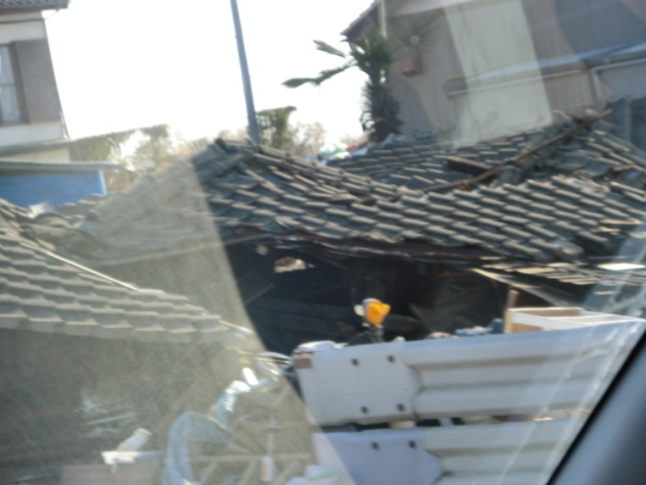
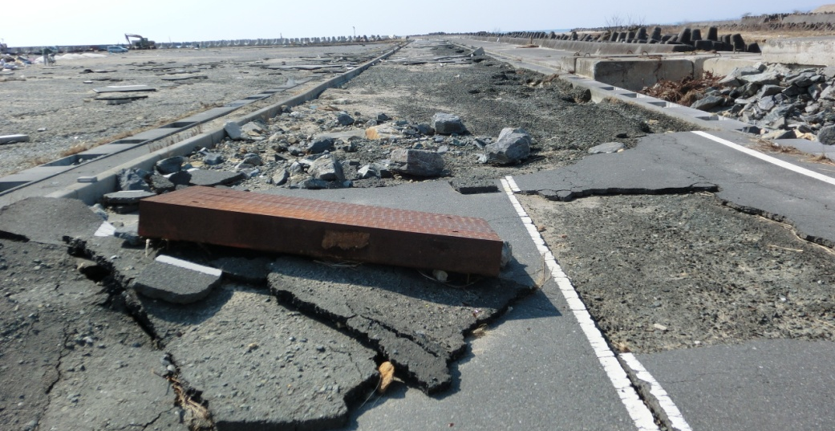
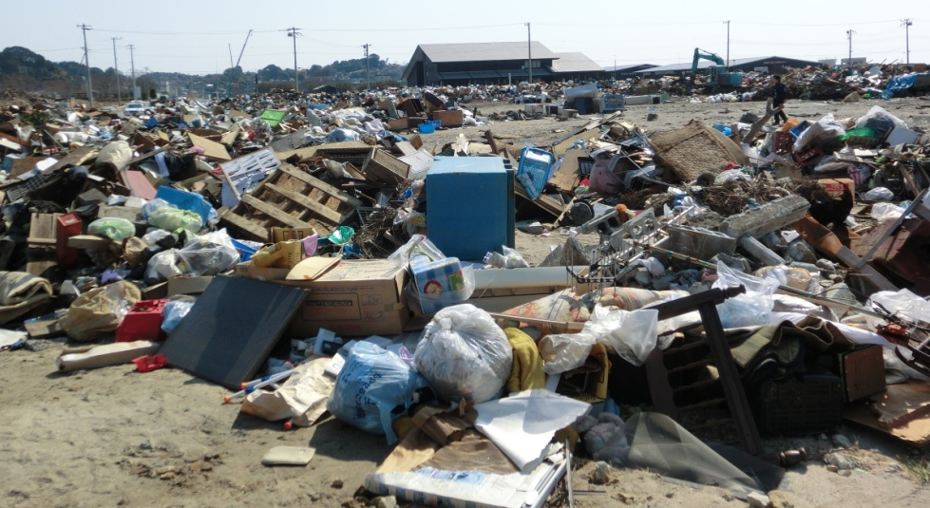
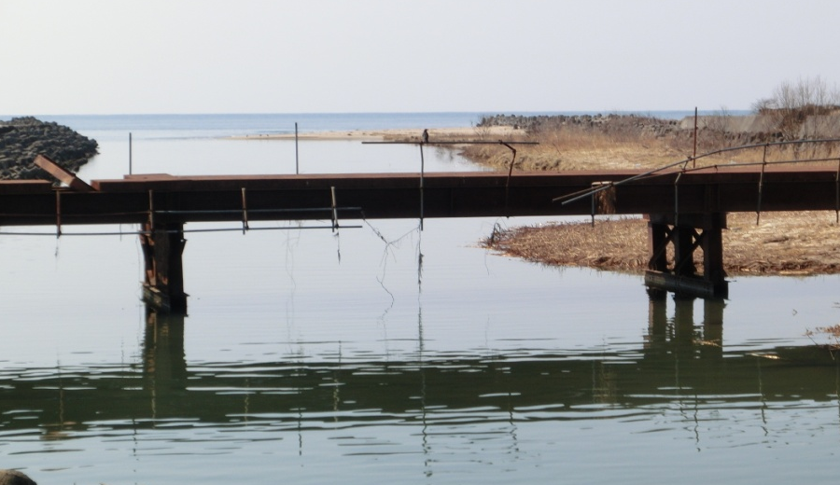
北茨城市の震災の爪痕
北茨城市は地震では倒壊などの大きな被害がなく、その後に来た津波によって海岸部では家屋の倒壊が多かったそうです。

Slide 9
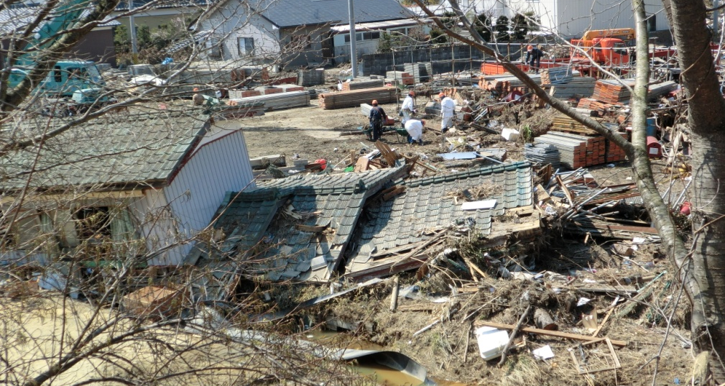
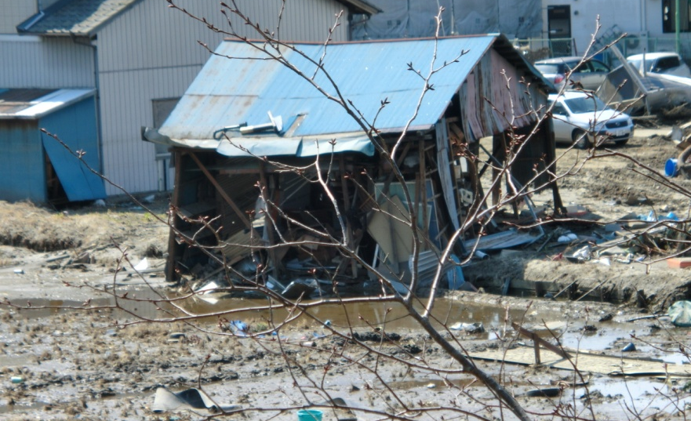
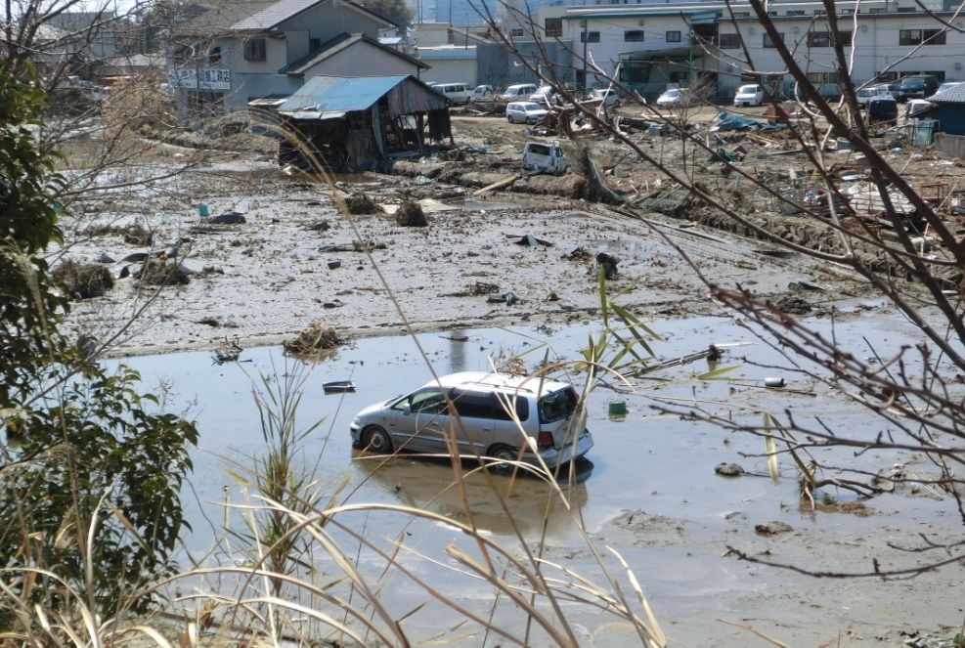
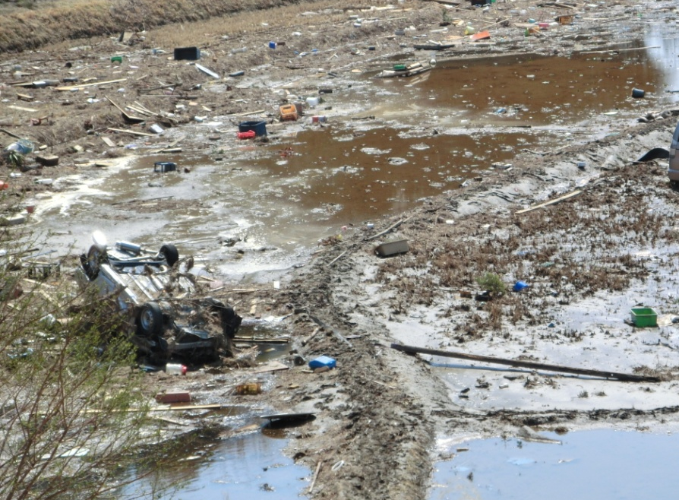
福島県いわき市南部勿来付近

Slide 10
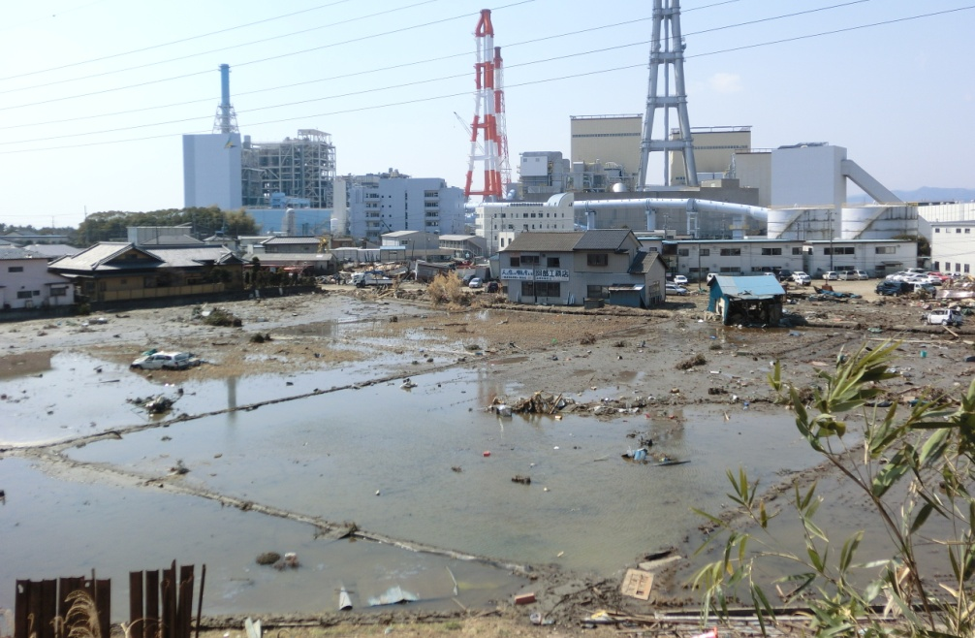
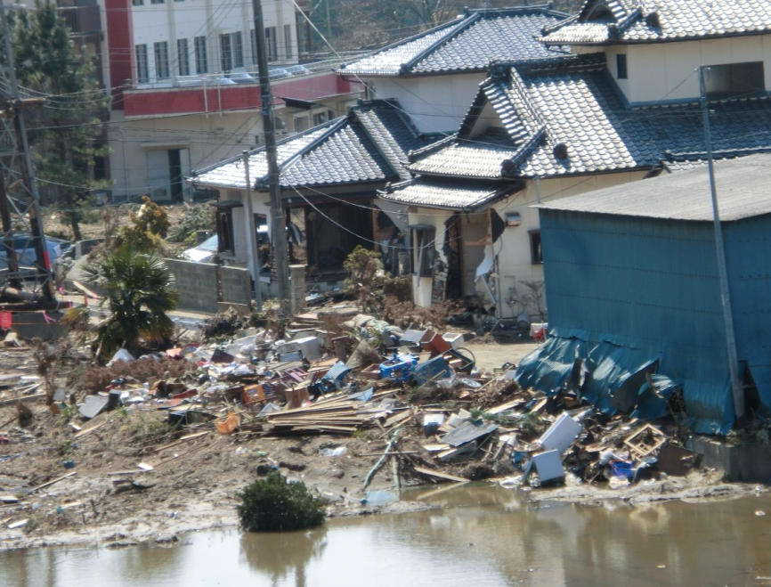
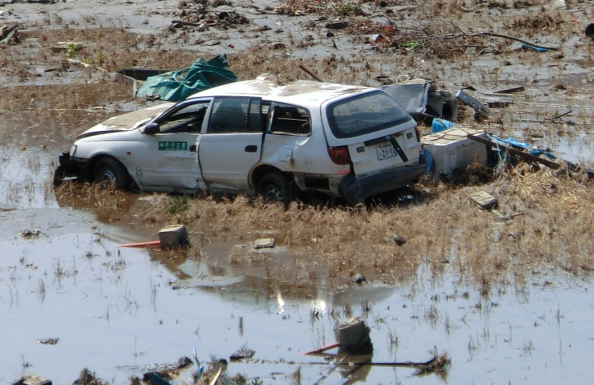
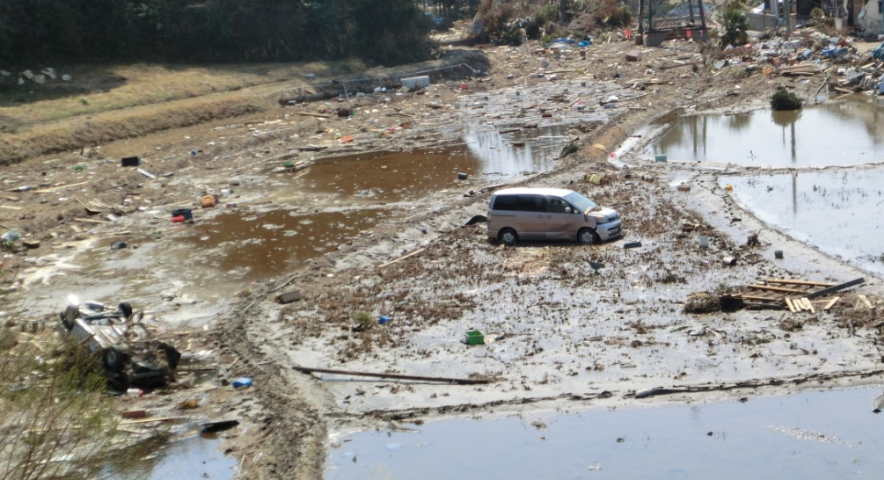
茅ヶ崎湘南ロータリークラブの震災支援チームは、北茨城を後に福島県いわき市小名浜まで北上しましたが、海岸線に入ることができず、この先、塩谷崎まで行くと震災の被害が大きい地域に行けると聞きましたので、皆様に震災の惨状をリポートできればと考えましたが、この時点ですでに福島第１原発まで45キロの地点まで来ていましたので、チームのメンバーの健康面を考慮し残念ながら引き返すことにしました。
ここに掲載いたしました写真は、「常磐共同火力勿来発電所」付近の写真です。津波でかなりの被害があるようです。

